Slide 1
Filter Wiener untuk Pengurangan Noise
dan Speech Enhancement
Kelompok 6
Muhammad Aidan Daffa Junaidi (1906300800)
Fatma Putri Ramadhani (1906381735)

Slide 2
01
PENDAHULUAN

Slide 3
Data transmisi secara digital menggunakan kecepatan yang tinggi, bahkan hingga 2.5 Tb/s. Meskipun begitu, kebutuhan transmisi suara secara digital masih tetap tinggi. Karena kebutuhan yang tinggi, maka akan terjadi kekurangan kapasitas bandwidth yang tinggi sehingga menyebabkan distorsi sinyal
Untuk mengontrol noise, dapat menggunakan pendekatan dengan time-domain Wiener Filter. Metode yang digunakan adalah dengan mengontrol jumlah sisa noise dan juga dengan menggabungkan komponen, seperti noise reduction dan echo cancellation

Slide 4
02
STUDI LITERATUR

Slide 5
Speech enhancement using long short term memory with trained speech features and adaptive wiener filter
Speech enhancement adalah proses meningkatkan kejelasan sinyal speech yang terdegradasi oleh kebisingan latar belakang. Dalam penelitian ini, model peningkatan sinyal suara baru diperkenalkan menggunakan deep learning. Model yang diusulkan dibagi menjadi dua fase: (i) training (ii) testing.

Slide 6
Enhancement of single channel speech quality and intelligibility in multiple noise conditions using wiener filter and deep CNN
Dalam penelitian ini menjelaskan transformasi dalam sinyal speech yang ditingkatkan dengan menerapkan Deep Convolutional Neural Network (Deep CNN) untuk memodelkan hubungan non-linier dan membandingkannya dengan metode filter Wiener, yang merupakan teknik terbaik untuk peningkatan speech diantara metode tradisional. Denoising dilakukan dalam domain frekuensi dan dikonversi kembali ke domain waktu untuk menganalisis metrik kinerja seperti kualitas ucapan dan kejelasan ucapan.

Slide 7
03
METODOLOGI

Slide 8
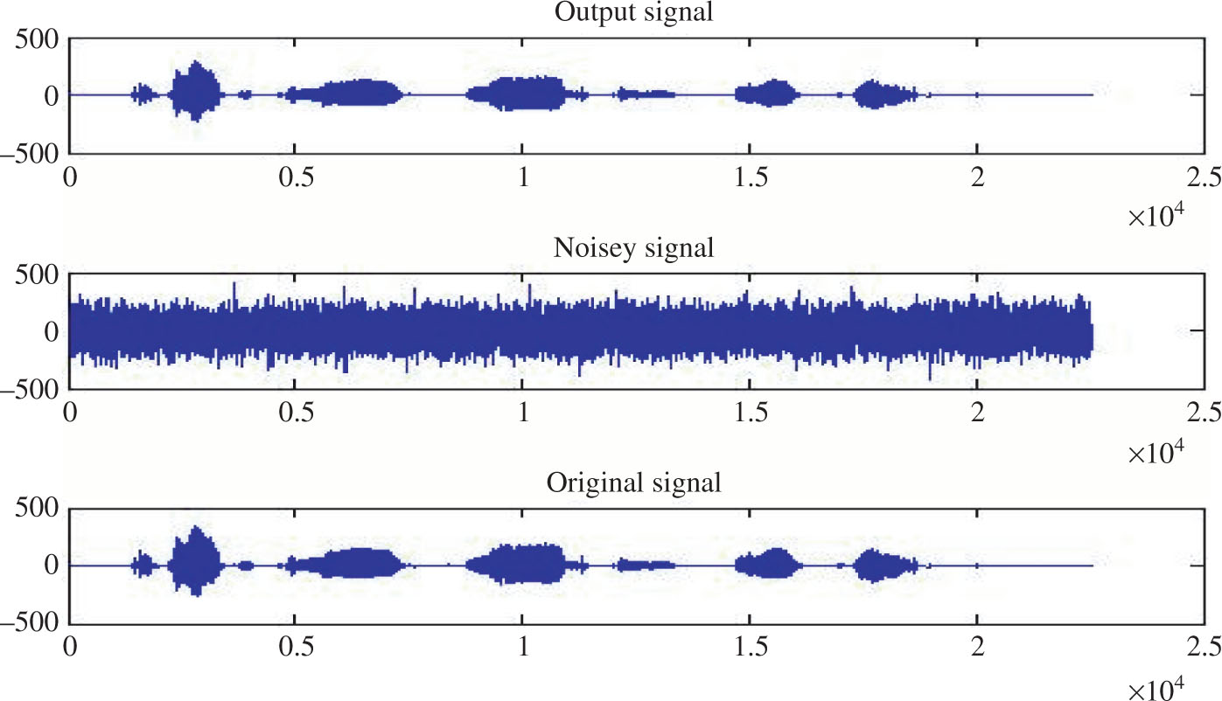
Wiener filter
Wiener Filter bertujuan untuk menghitung statistik dari sinyal yang tidak diketahui dengan mengambil sinyal yang mirip sebagai input dan melakukan filter untuk membuat perkiraan sebagai output-nya. Wiener Filter didasarkan pada perhitungan dan pemisahan sinyal dari suara yang jelas dari sinyal dengan noise yang terdistorsi.

Slide 9
Two Step Noise Reduction
Two Step Noise Reduction merupakan teknik yang memiliki kemampuan untuk segera melacak ketidakstasioneran sinyal speech tanpa menimbulkan efek denoised. Selain itu, dalam aplikasi pengenalan speech otomatis, algoritma TSNR menunjukkan pengurangan kesalahan substitusi dan penyisipan yang signifikan yang mengarah ke peningkatan kinerja pengenalan relatif yang substansial.

Slide 10
Harmonic Regeneration Noise Reduction
Ketika SNR terlalu kecil, maka masih terdapat distorsi pada harmoni suara. Maka dari itu, dibuatlah Harmonic Regeneration dimana sinyal yang terdistorsi akan dibuat sinyal harmoniknya menggunakan fungsi non-linear. Kemudian, sinyal ini digunakan untuk menghitung supresi sehingga dapat menjaga harmoni suara.

Slide 11
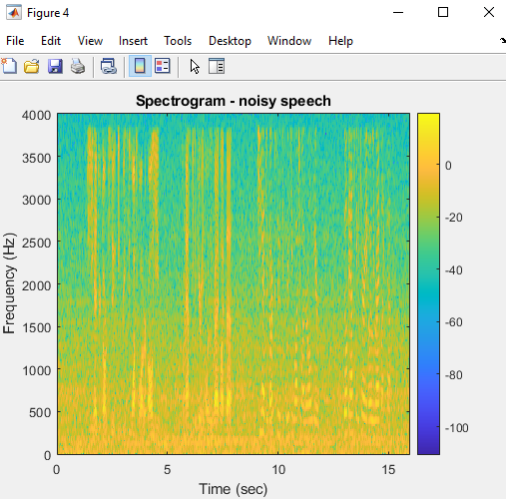
ARSITEKTUR SISTEM
Pada penelitian kali ini, sample suara yang digunakan adalah suara seseorang berbicara dengan sampling rate 4kHz. Pada background suara, terdapat suara mobil sebagai noise-nya.

Slide 12
ARSITEKTUR SISTEM
Penelitian dilakukan dengan menerapkan Wiener Filter dengan metode Two Step Noise Reduction (TSNR) dan Harmonic Regeneration Noise Reduction (HRNR).
Parameter yang menjadi input dari fungsi adalah:
ns, yaitu suara yang masih memiliki noise
fs, yaitu sampling frequency dalam Hz
IS, yaitu banyaknya sampel dari periode aktivitas yang sedang tidak berbicara. IS yang digunakan pada penelitian ini adalah 100 dan 10.000 untuk membandingkan seberapa baik noise reduction yang dihasilkan berdasarkan perbedaan IS.

Slide 13
ARSITEKTUR SISTEM
Output dari fungsi ini adalah
esTSNR, yaitu suara yang sudah ditingkatkan dengan metode Two Step Noise Reduction
esHRNR, yaitu suara yang sudah ditingkatkan dengan metode Harmonic Regeneration Noise Reduction Method.

Slide 14
04
PEMBAHASAN

Slide 15
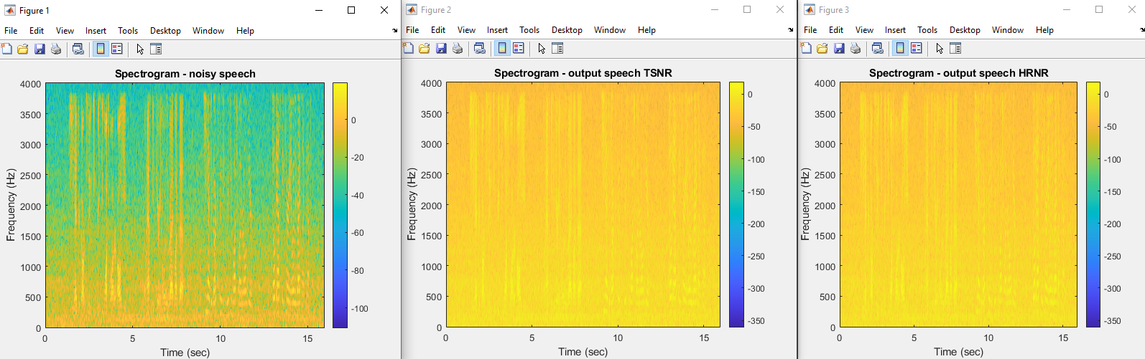
WIENER FILTER DENGAN IS 100
Percobaan pertama adalah melihat hasil spektrum dari Wiener Filter dengan metode Two Step Noise Reduction dan Harmonic Regeneration Noise Reduction dengan IS 100.

Slide 16
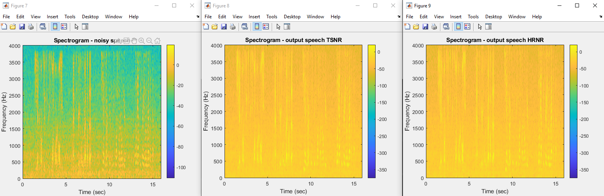
WIENER FILTER DENGAN IS 100.000
Percobaan kedua adalah melihat hasil spektrum dari Wiener Filter dengan metode Two Step Noise Reduction dan Harmonic Regeneration Noise Reduction dengan IS 100.000.

Slide 17
ANALISIS HASIL
Berdasarkan hasil yang didapatkan, Wiener Filter dengan IS 100 masih memiliki suara noise yang dapat terdengar. Sementara Wiener Filter dengan IS 100.000, hasil suara menjadi lebih jelas dan suara noise hampir tidak terdengar.

Slide 18
05
KESIMPULAN

Slide 19
kesimpulan
Makalah ini menggunakan wiener filtering dalam usaha untuk menghapus noise pada sebuah suara. dari paper yang diacu pada referensi nomor 1 didapat bahwa baik TSNR dan HRNR menunjukkan hasil yang baik dalam pengurangan noise. Kedua teknik tersebut berhasil meredam kebisingan pada saat tingkat kebisingan sangat tinggi. Namun, untuk semua tingkat kebisingan, TSNR menunjukkan hasil pengurangan kebisingan yang sedikit lebih baik daripada HRNR. Berdasarkan kecenderungan di atas, untuk tingkat kebisingan rendah atau sangat rendah, TSNR dan HRNR tampaknya tidak efektif, karena pengurangan kebisingan tidak signifikan dibandingkan dengan tingkat kebisingan itu sendiri.

Slide 20
06
referensi

Slide 21
referensi
[1] Hilal H. Nuha, Ahmad Abo Absa, “Noise Reduction and Speech Enhancement Using Wiener Filter”, in International Conference on Data Science and Its Applications, ICoDSA 2022 Bandung, Indonesia, 2022.
[2] Sebastian Braun, Konrad Kowalczyk, Emanuël A. P. Habets, “Residual noise control using a parametric multichannel Wiener filter”, 2015 IEEE International Conference on Acoustics, Speech and Signal Processing (ICASSP), South Brisbane, QLD, Australia, 2015.
[3] Anil Garg, “Speech enhancement using long short term memory with trained speech features and adaptive wiener filter”,doi.org/10.1007/s11042-022-13302-3, 2022.
[4] D. Hepsiba, Judith Justin, “Enhancement of single channel speech quality and intelligibility n multiple noise conditions using wiener filter and deep CNN”, doi.org/10.1007/s00500-021-06291-2 ,Germany, 2021.
[5] Cyril Plapous, Claude Marro, Laurent Mauuary, Pascal Scalart,”A TWO-STEP NOISE REDUCTION TECHNIQUE”, Conference Paper in Acoustics, Speech, and Signal Processing, 1988. ICASSP-88., 1988 International Conference on · June 2004
[6] Liu Zengyuan, Dong Anming, “A Speech Denoising Algorithm Based on Harmonic Regeneration ”, IOP Conference Series: Earth and Environmental Science, doi:10.1088/1755-1315/332/2/022042, 2019.

Slide 22
Thanks

